Slide 1

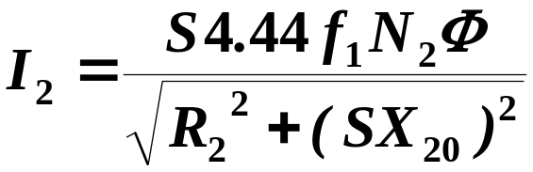
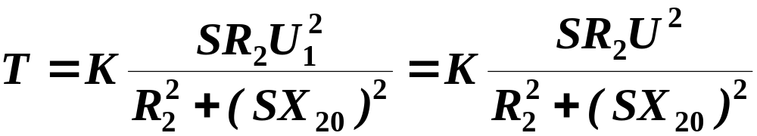

4.3 三相异步电动机的转矩和机械特性
一、电磁转矩
电磁转矩（以下简称转矩）是三相异步电动机最重要的物理量之一。机械特性是它的主要特性。转矩是由旋转磁场的每极磁通Φ与转子电流I2相互作用而产生的，因此与Φ和I2的乘积有关。此外，从能量的观点来看，与有功功率成正比的转矩应只决定于转子电流的有功分量I2cosφ2，故转矩为：
因为
所以
……转矩特性
式中，K——与电动机结构参数、电源频率有关的一个常数；
U_{1 、}U——定子绕组电压，电源电压；
R₂——转子每相绕组的电阻；
X₂₀ ——电动机不动（S=1）时转子每相绕组的感抗。

Slide 2
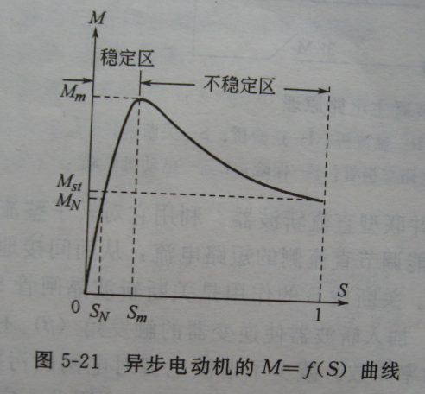
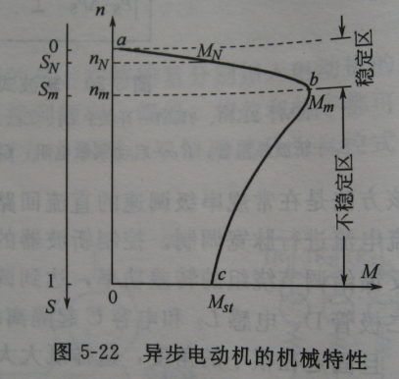
当电源电压U1、频率f1及转子电阻R2为一定值时，可得到转矩TM随转差率S而变化的关系曲线TM＝f（S）和转速n随力矩而变化的关系曲线n＝f（TM）。
对于TM＝f（S），其包括两个性质不同的区域，在0<S<Sm区间，TM随S的增加而增大，称为稳定区，当S>Sm后，TM随S的 增加而减小，称为不稳定区。
当S很小时，SX20<<R2,式中分母不变，TM随S成正比增加；
S增大到一定程度，SX20已可逐渐与R2的值相比较，所以S增加，分母增加，TM的增大变缓。
当S增大到Sm时，TM达到最大值TMm。随后S再增大，TM减小。

Slide 3
二．机械特性
机电传动系统中电动机和生产机械特性决定了系统的运动情况。电动机的转矩T
和转速n的关系T＝f（n）称为机械特性。同一转轴上负载转矩和转速之间的函数关
系称为生产机械的机械特性。系统必须同时满足电动机的机械特性，也同时满足生
产机械的机械特性。
（一）常见机械的机械特性
1.电动机的机械特性
电动机的机械特性反映电动机的内部性能。不同类型的电动机内部性能是不一
样的，所以不同电动机的机械特性不同。
机械特性的硬度用β表示，它为转矩变化与转速变化之比，β＝ΔT/Δn.

Slide 4
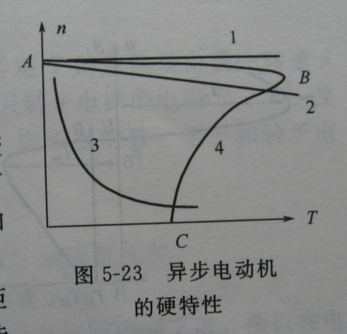
(1)绝对硬特性（曲线1） 绝对硬特性是指硬度β很大，转矩T变化，转速n不变。
（2）硬特性（曲线2或曲线4的AB段）转矩变化，转速n不变，β一般为－（10～40），因为特性曲线是下垂，随着转速降低而转矩增加，故硬度是负值，如直流电动机和异步电动机直线段特性。
（3）软特性（曲线3或曲线4的BC段）随转矩的变化，转速变化很大，β＝－（5～1),如直流串励电动机特性曲线。

Slide 5
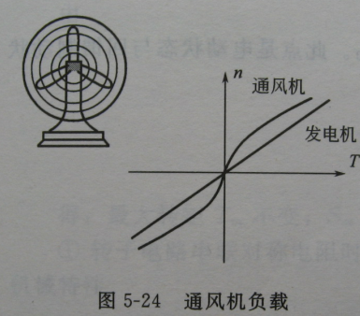
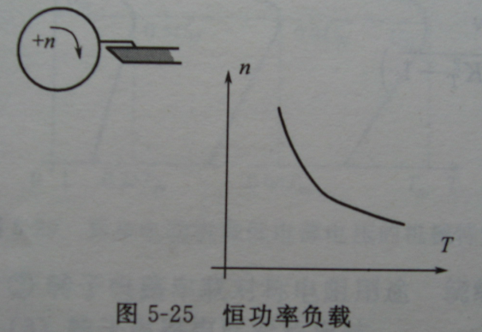
2.通风机机械特性
通风机负载的转矩与转速大小有关，基本上与转速的平方成正比，即Tz＝Kn²。此类负载有通风机、水泵、油泵等。
3.恒功率机械特性
车床在粗加工时，切削量大，切削阻力大，开低速；精加工时，切削量小，切削力小，开高速。负载转矩基本上与转速成正比，即TL=K/n，或K=TLn=p为常数，即，在调速时，电动机输出的功率基本不变。

Slide 6
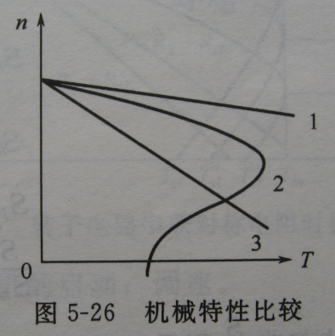
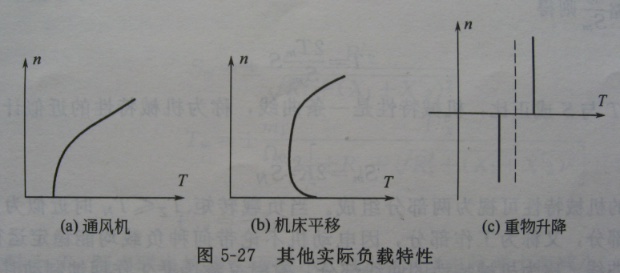
曲线1 直流他励电动机的机械特性；
曲线2 交流异步电动机的机械特性；
曲线3 直流串励电动机的机械特性；
前两者特性较硬；后者特性较软。

Slide 7
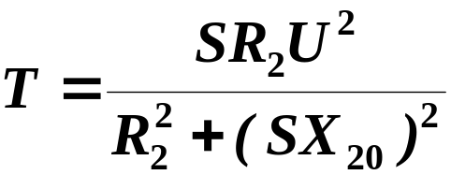
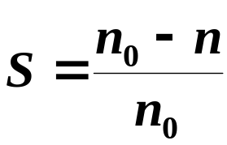
(二）异步电动机的固有机械特性
在异步电动机中，转速 n=(1-S)n₀，为了符合习惯画法，可将曲线换成转速与转矩之间的关系曲线，即称为异步电动机的机械特性。
1．固有机械特性
异步电动机在额定电压和额定频率下，用规定的接线方式，定子和转子电路中不串联任何电阻或电抗时的机械特性称为固有（自然）机械特性。
根据
三相异步电动机的固有机械特性曲线如图所示。

Slide 8
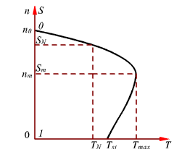

从特性曲线上可以看出，其上有四个特殊点可以决定特性曲线的基本形状和异步电动机的运行性能，这四个特殊点是：
电动机处于理想空载工作点，此时电动机的转速为理想空载转速。

Slide 9

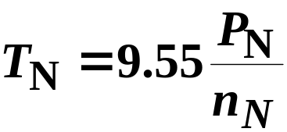
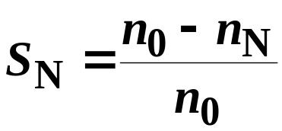


电动机额定工作点。此时额定转矩和额定转差率为
式中:
P_{N}——电动机的额定功率；
n_{N}——电动机的额定转速，一般
S_{N}——电动机的额定转差率，一般
T_{N}——电动机的额定转矩。

Slide 10

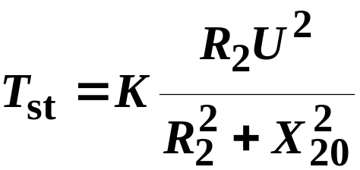
电动机的启动工作点。
将S=1代入转矩公式中，可得
可见，异步电动机的启动转矩T_{st}与U、 R₂及X₂₀有关。

Slide 11

当施加在定子每相绕组上的电压降低时，启动转矩会明显减小；
当转子电阻适当增大时，启动转矩会增大；
而若增大转子电抗则会使启动转矩大为减小。
通常把在固有机械特性上启动转矩T_{st}与额定转矩T_{N}之比 λ_{st}=T_{st}/T_{N} 作为衡量异步电动机启动能力的一个重要数据。一般

Slide 12

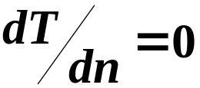

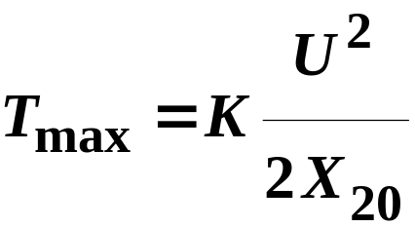
电动机的临界工作点。欲求转矩的最大值，可令
得临界转差率
再将S_{m}代入转矩公式中，即可得

Slide 13



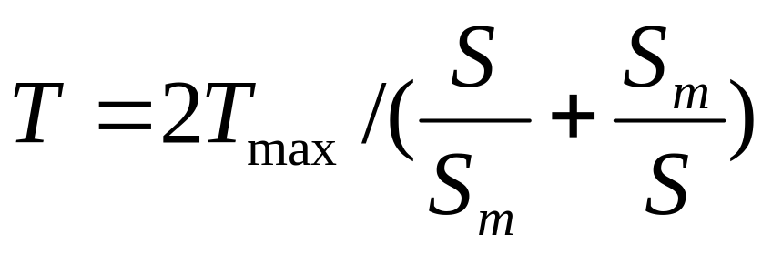
通常把在固有机械特性上最大电磁转矩与额定转矩之比
称为电动机的过载能力系数。它表征了电动机能够承受冲击负载的能力大小，是电动机的又一个重要运行参数。
鼠笼式异步电动机
线绕式异步电动机
在实际应用中，通常将转矩T转化成用Tmax和Sm表示的形式，有
此式称为转矩－转差率特性的实用表达式，也叫规格化转矩－转差率特性。

Slide 14
2．人为机械特性
由上述分析可知：异步电动机的机械特性与电动机的参数有关，也与外加电源电压、电源频率有关，将关系式中的参数人为地加以改变而获得的特性称为异步电动机的人为机械特性。
改变定子电压U、定子电源频率f、定子电路串入电阻或电抗、转子电路串入电阻或电抗等，都可得到异步电动机的人为机械特性。

Slide 15
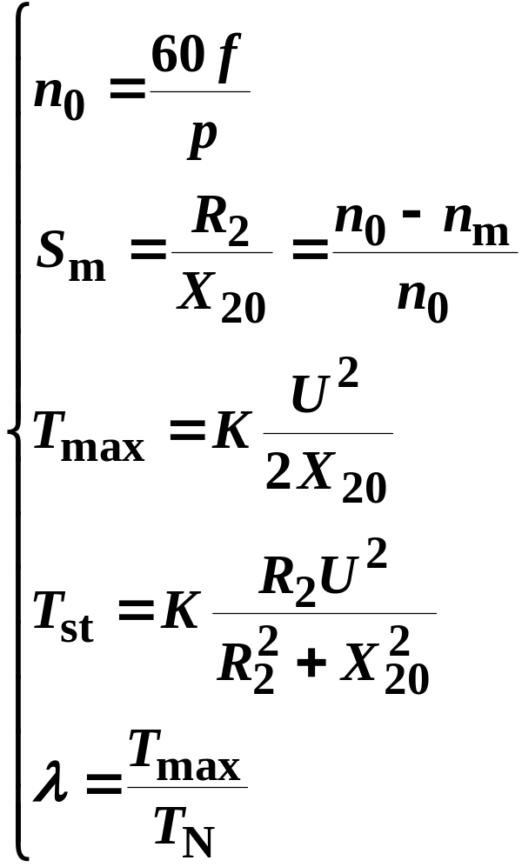




（1）降低电动机电源电压时的人为特性
不变
不变
随着电压的减小而大大地减小
随着电压的减小而大大地减小
改变电源电压时的人为特性如图所示：

Slide 16
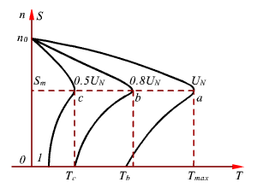
如当定子绕组外加电压为U_{N}、0.8U_{N}、0.5U_{N}时，转子输出最大转矩分别为T_{a}=T_{max}、 T_{a}=0.64T_{max}和T_{a}=0.25T_{max} 。可见，电压愈低，人为特性曲线愈往左移。

Slide 17
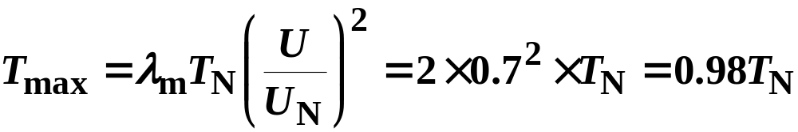
由于异步电动机对电网电压的波动非常敏感，运行时，如电压降低太多，会大大降低它的过载能力与启动转矩，甚至使电动机发生带不动负载或者根本不能启动的现象。
例如，电动机运行在额定负载 T_{N} 下，即使 λ_{m}=2 ，若电网电压下降到 70%U_{N} ，则由于这时
电动机也会停转
此外，电网电压下降 ，在负载不变的条件下，将使电动机转速下降，转差率S 增大，电流增加，引起电动机发热甚至烧坏。

Slide 18
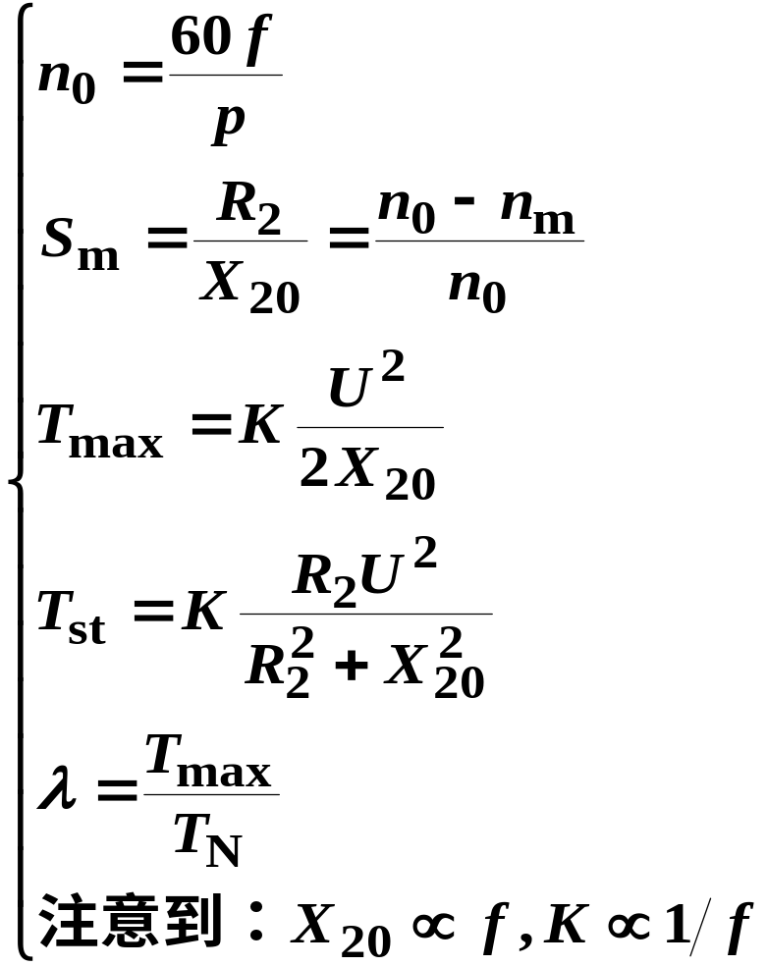




（2）定子电路接入电阻或电抗时的人为特性
在电动机定子电路中外串电阻或电抗后，电动机端电压为电源电压减去定子外串电阻上或电抗上的压降，致使定子绕组相电压降低,这种情况下的人为特性与降低电源电压时的相似.。
（3）改变定子电源频率时的人为特性
一般变频调速采用恒转矩调速，即希望最大转矩保持为恒值，为此在改变频率的同时，电源电压也要作相应的变化，使 U/f =C ，这在实质上是使电动机气隙磁通保持不变。
因此，改变电源频率的机械特性如图所示

Slide 19
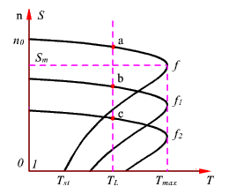

（4）转子电路串电阻时的人为特性
在三相线绕式异步电动机的转子电路中串入电阻后［见图(a)］，转子电路中的电阻为

Slide 20

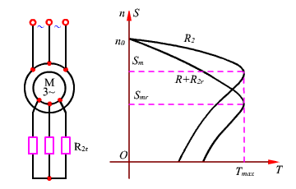
不变
不变
随着串接电阻的增加而增大，
此时的人为特性将是一根比固有特性较软的一条曲线，如图所示。
用途：绕线转子异步电动机的启动；调速；

Slide 21
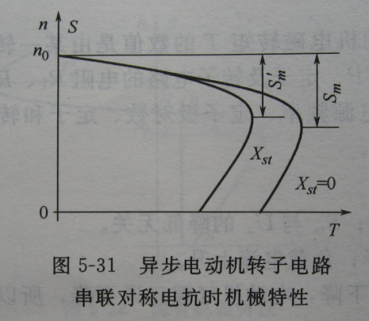
（5）转子电路串电抗时的人为特性
不变
随串接电抗增加而变小
随着串接电抗的增加而减小
此时的人为特性如图所示。用途：用于笼式异步电动机的降压启动，以限制电动机的启动电流。

Slide 22
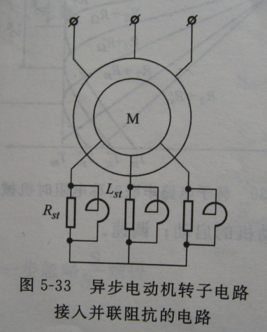
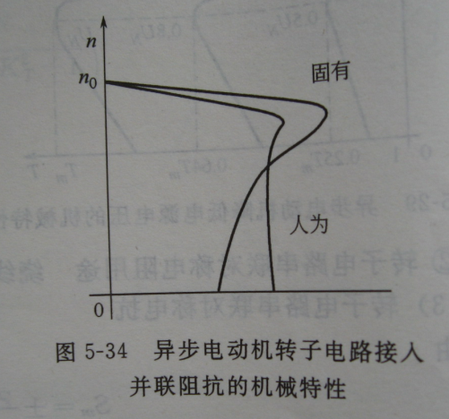
（6）转子电路并联电抗时的人为特性
解释：a.启动初期.因为转子频率相当大,感抗较大.转子电流的大部分将流过电阻Rst.所以启动转矩大,相当于转子电路串大电阻;
B.转子加速.转子频率逐步降低,转子频率将变很小,Xst小,相当于电动机转子串联很小对称电阻时的机械特性;
C.几乎恒定的转矩.适当的参数配合,可使电动机在整个加速过程中产生几乎恒定的转矩;

Slide 23
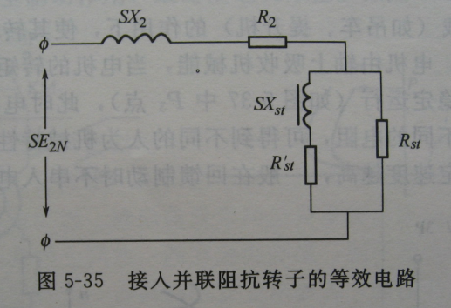
D.电抗器参数选取.接入并联阻抗的转子等效电路.

